Slide 1
В каждом маленьком ребенке
И мальчишке и девчонке
Есть по двести грамм вопросов
«Что?», «зачем?» и «почему?»! Надо всё ему измерить,
И на опыте проверить.
Пересыпать и понюхать,
Чтоб узнать все «потому»!

Slide 2
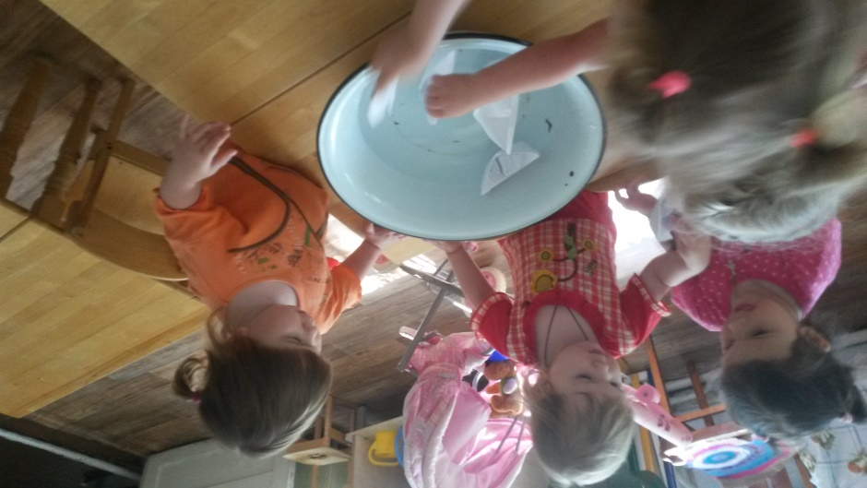
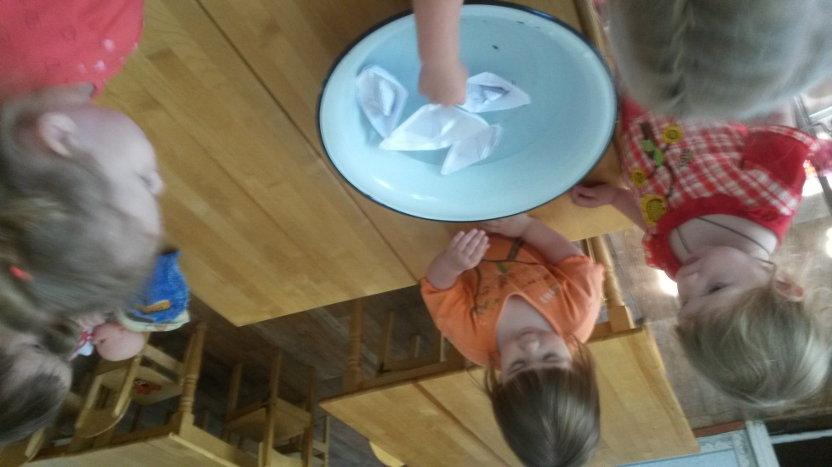
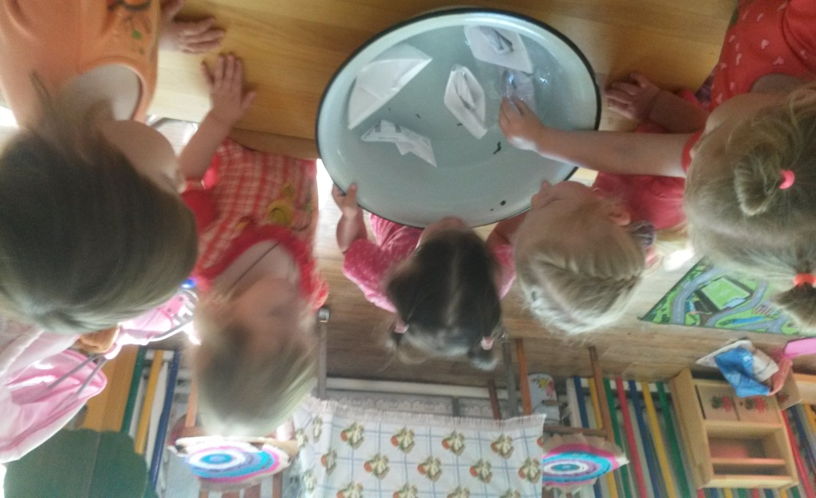
«Кораблик плыви»
Это всё – эксперименты –
Интересные моменты!

Slide 3
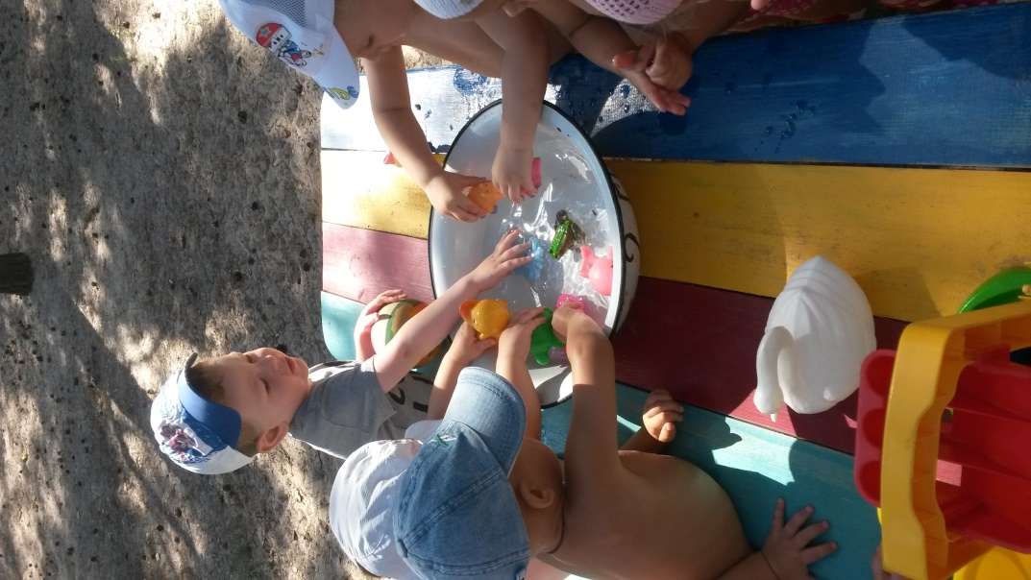
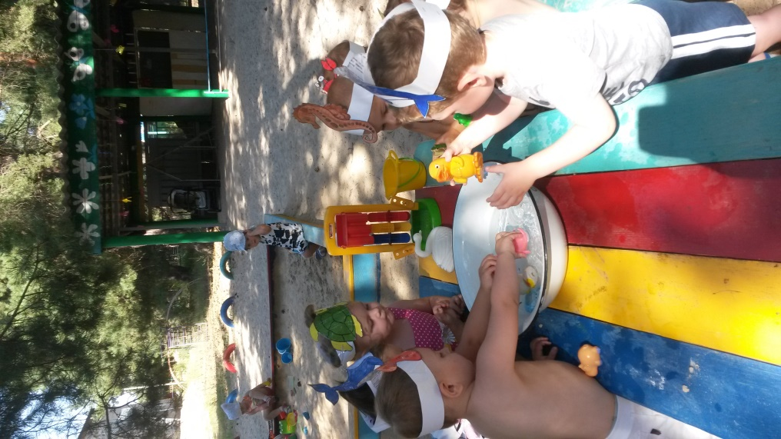
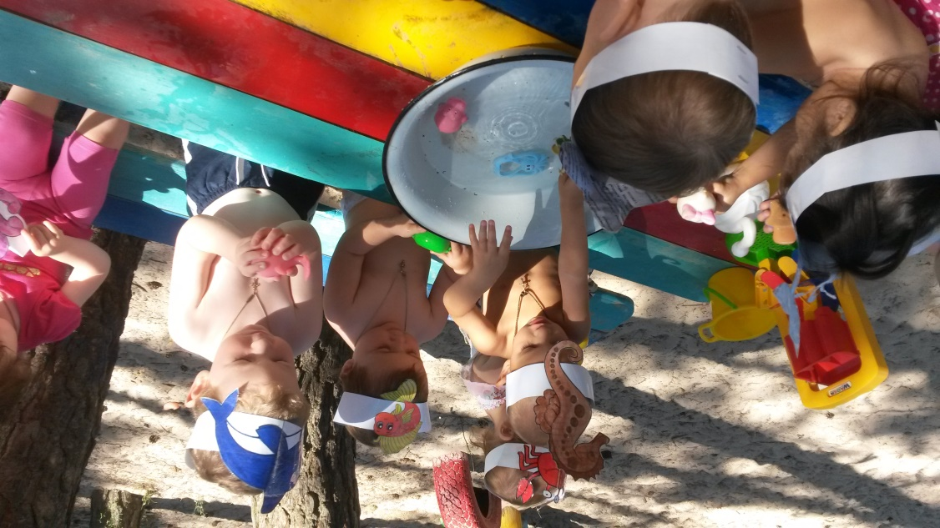
«Тонет-не тонет»

Slide 4
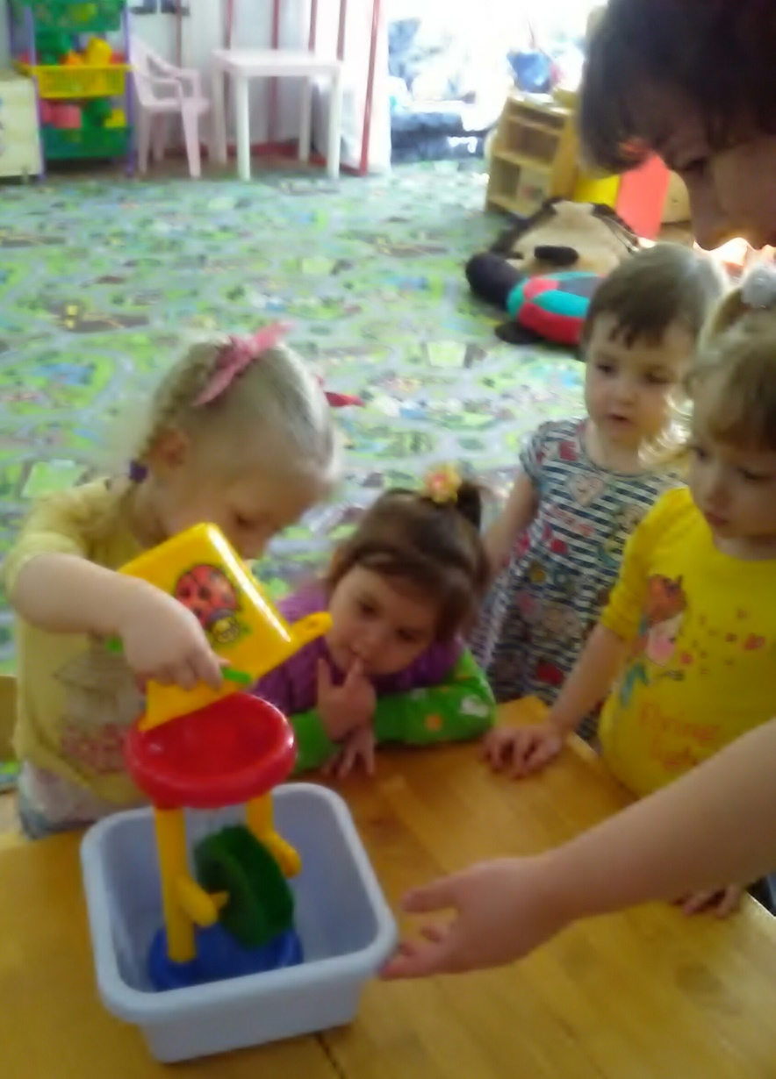
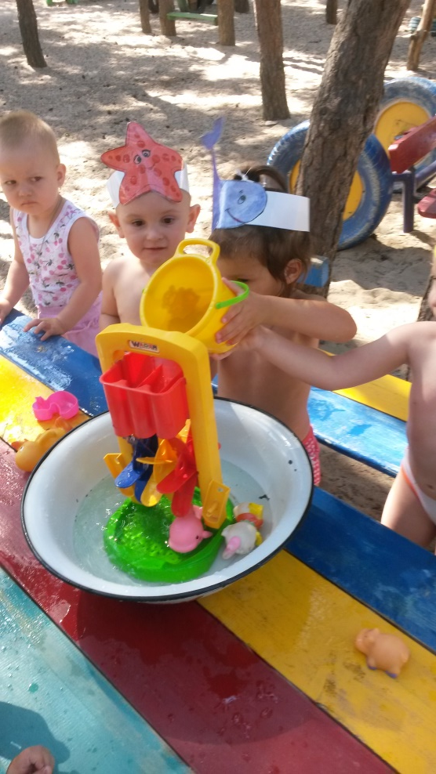
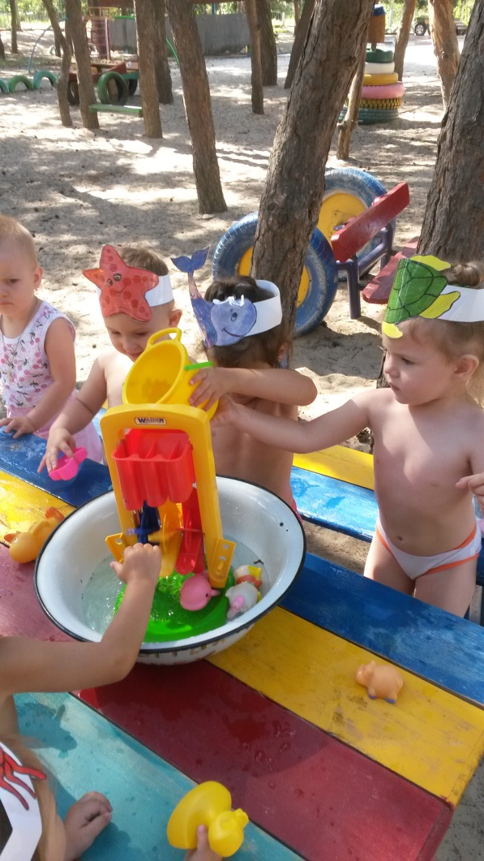
Водичка льется, льется…
«Водяная мельница»

Slide 5
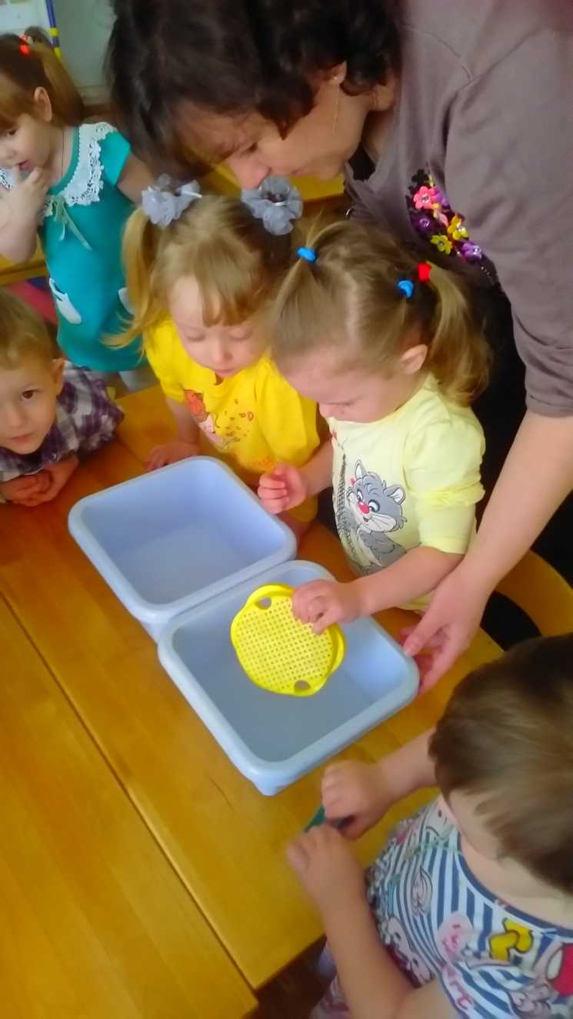
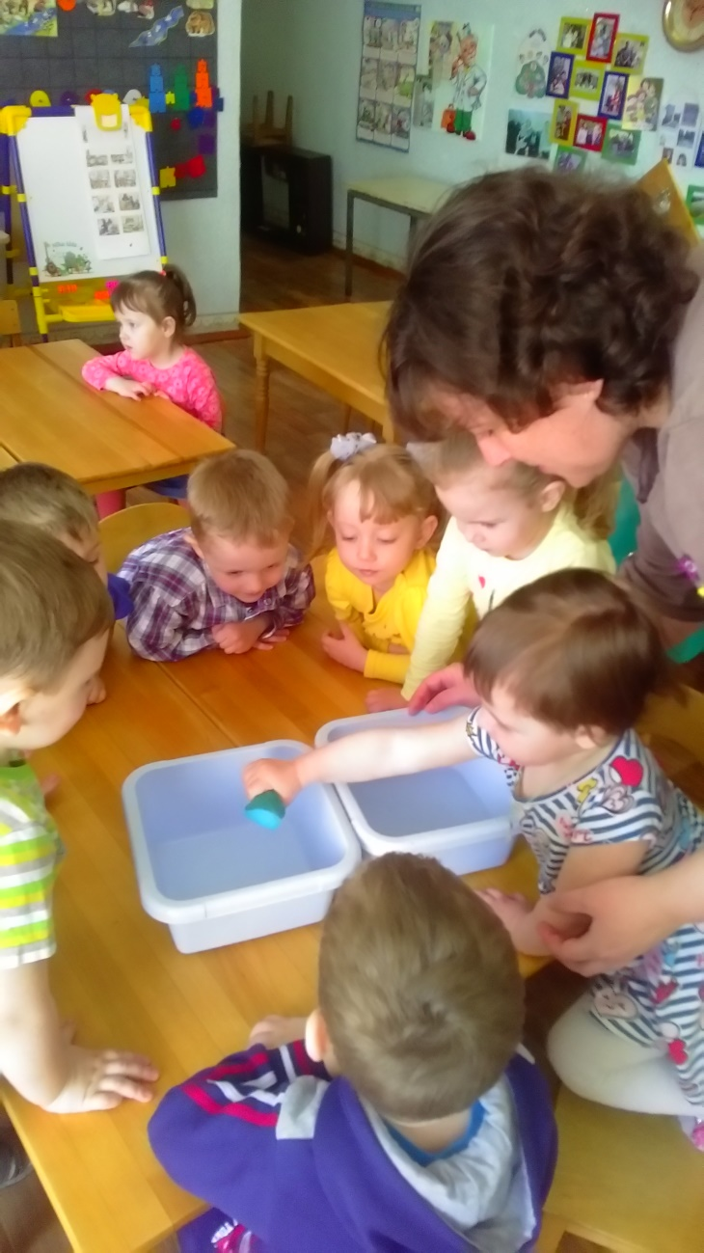
«Чем же получится перелить водичку? Ситом или губкой?»

Slide 6
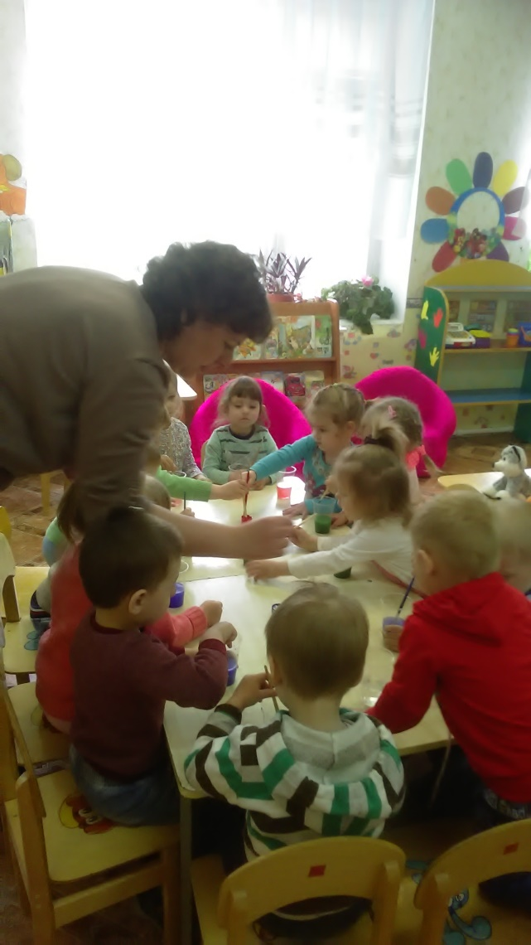
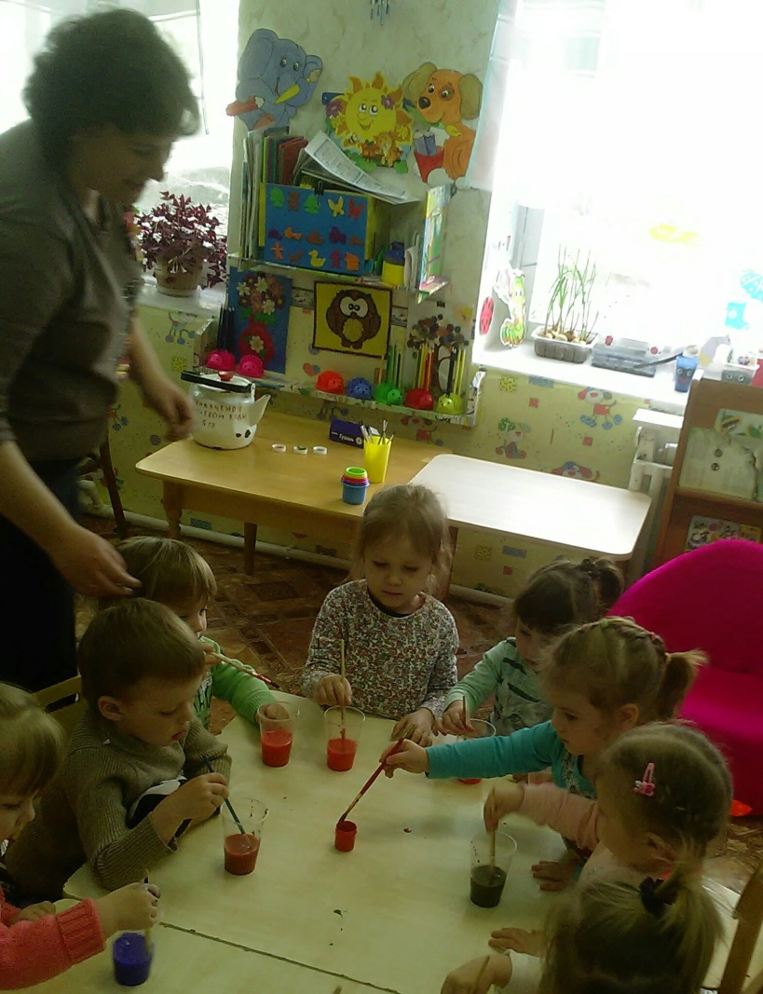
Была вода прозрачная…
«Сделаем для куклы Кати сок»

Slide 7
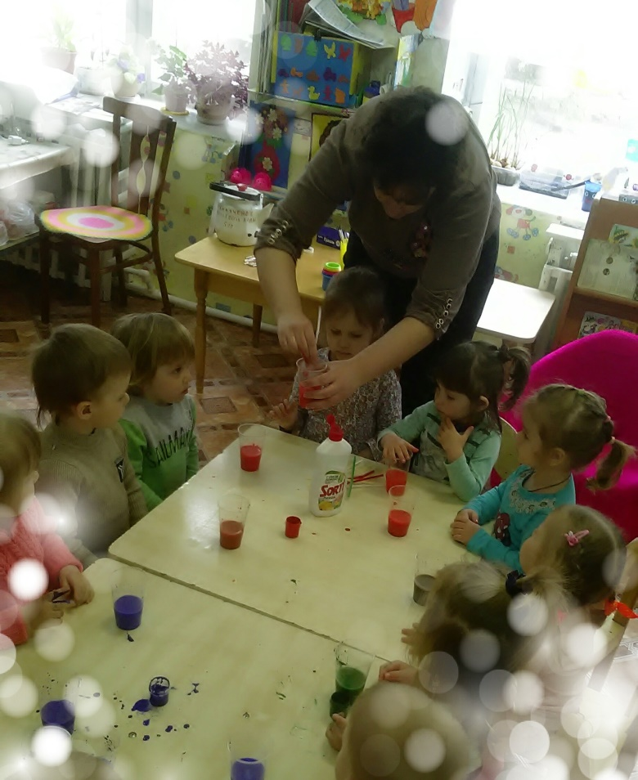
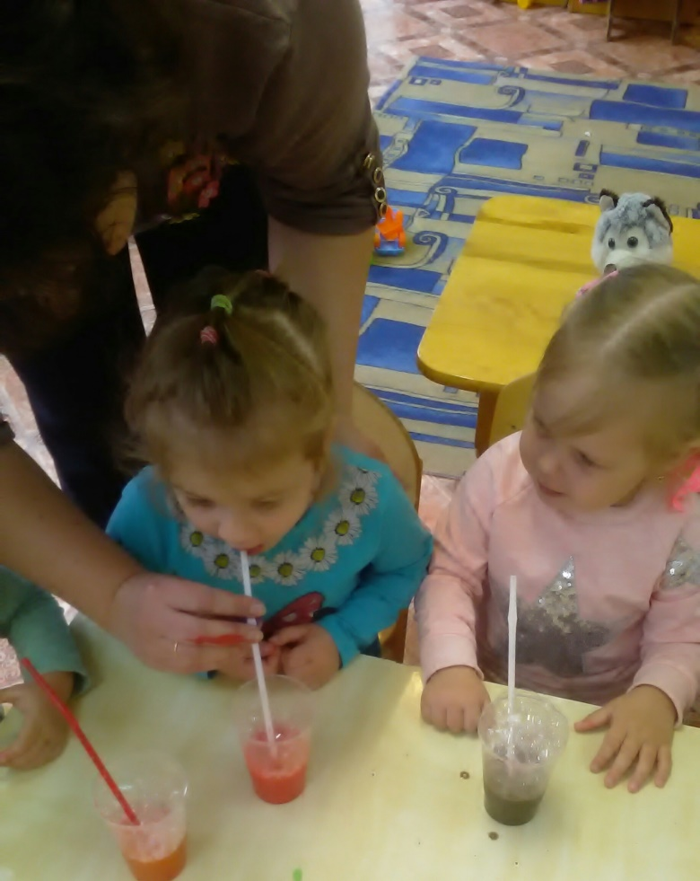
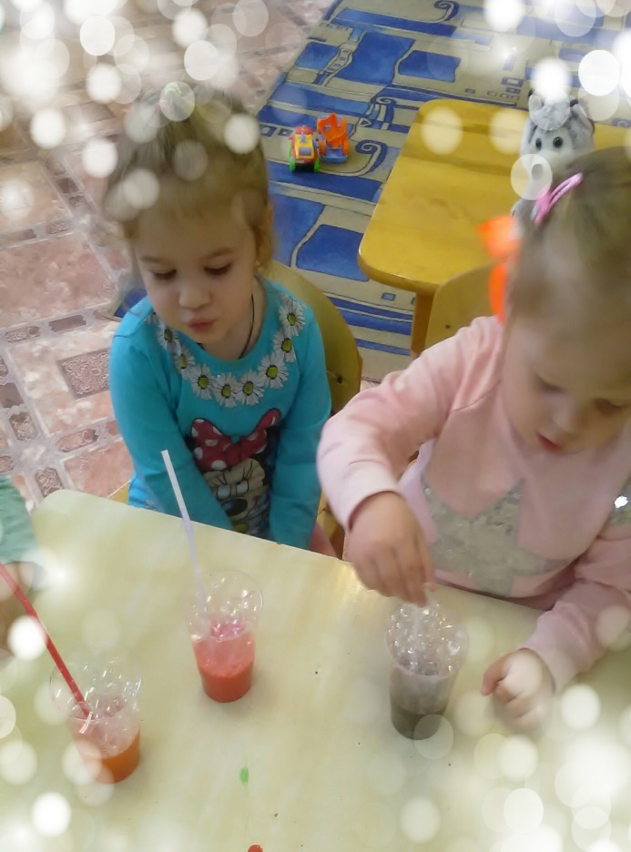
Добавим, размешаем…
В трубочку подуем…
Получился «пенный замок»

